Slide 1
STRUCTOR
By AMPERKA
Presentadora: TANIA MOLINA

Slide 2
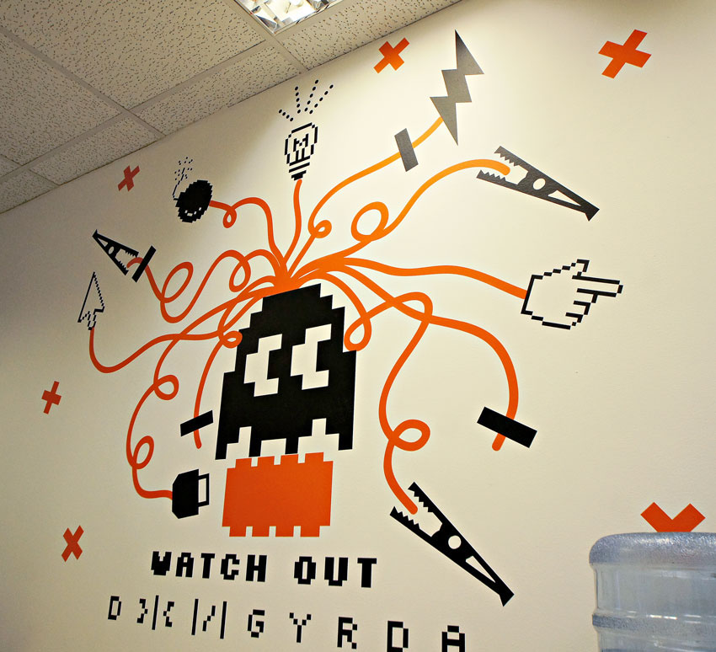
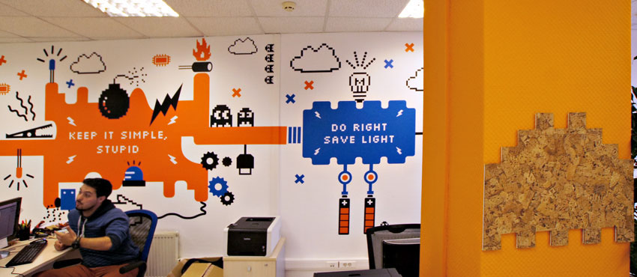

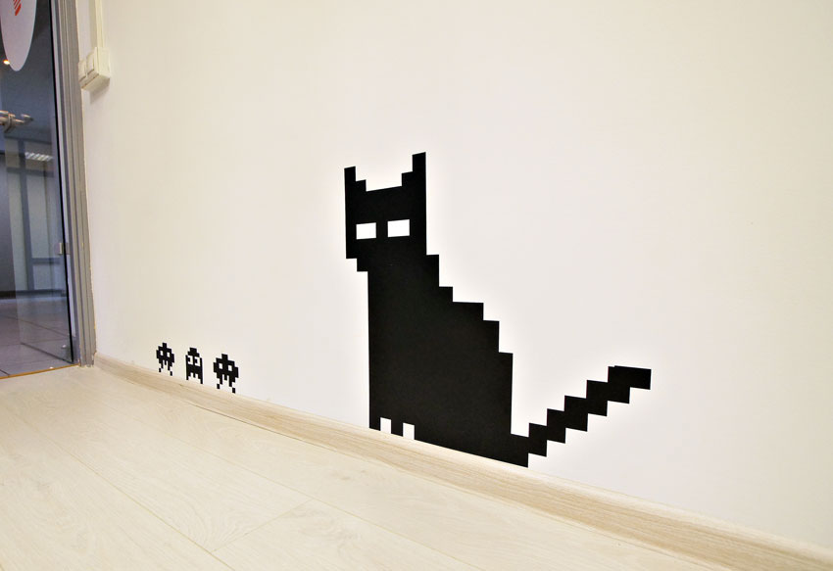

Slide 3
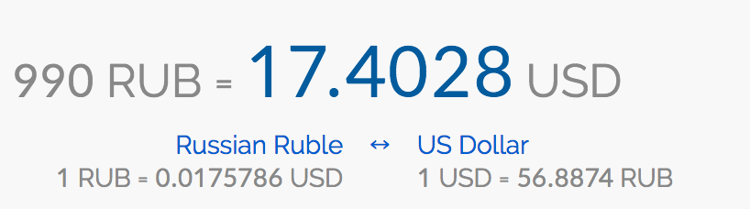

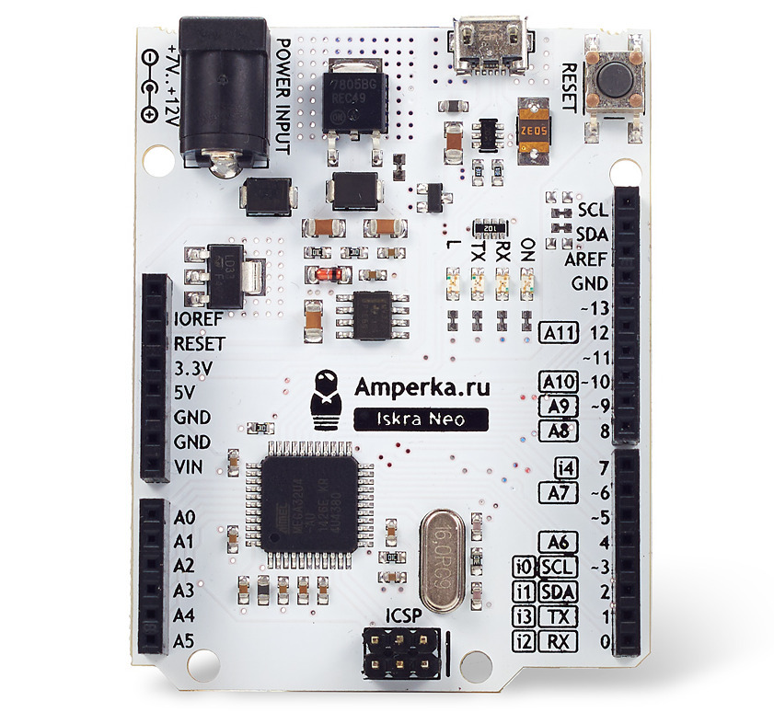
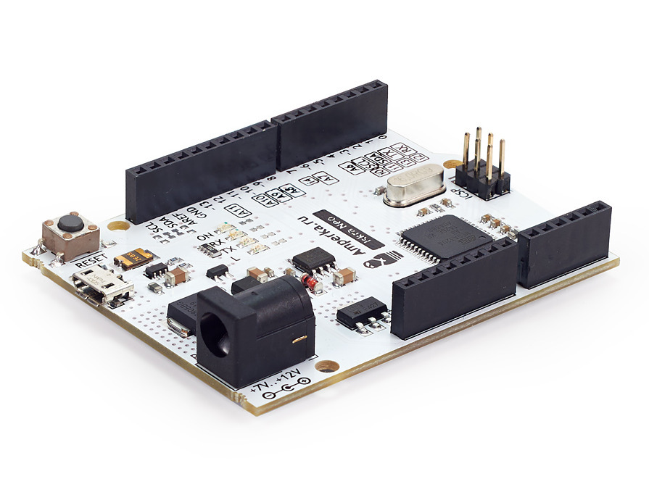
ISKRA NEO

Slide 4
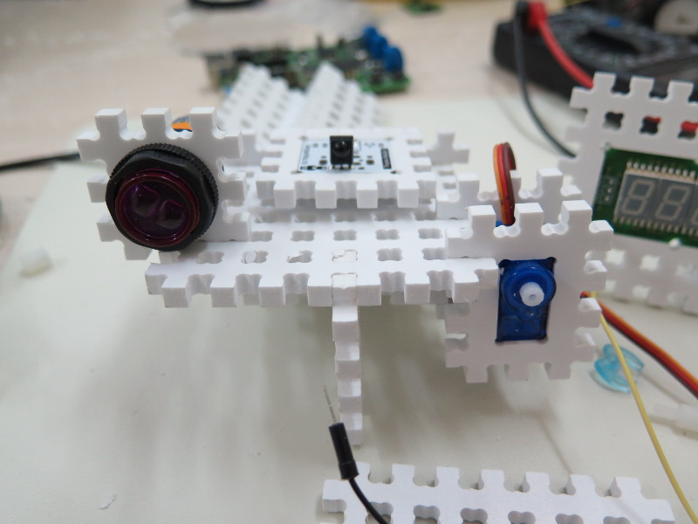
STRUCTOR
Diseño de PVC foam para la manufactura de armazones empleados en projectos DIY de electronica.

Slide 5
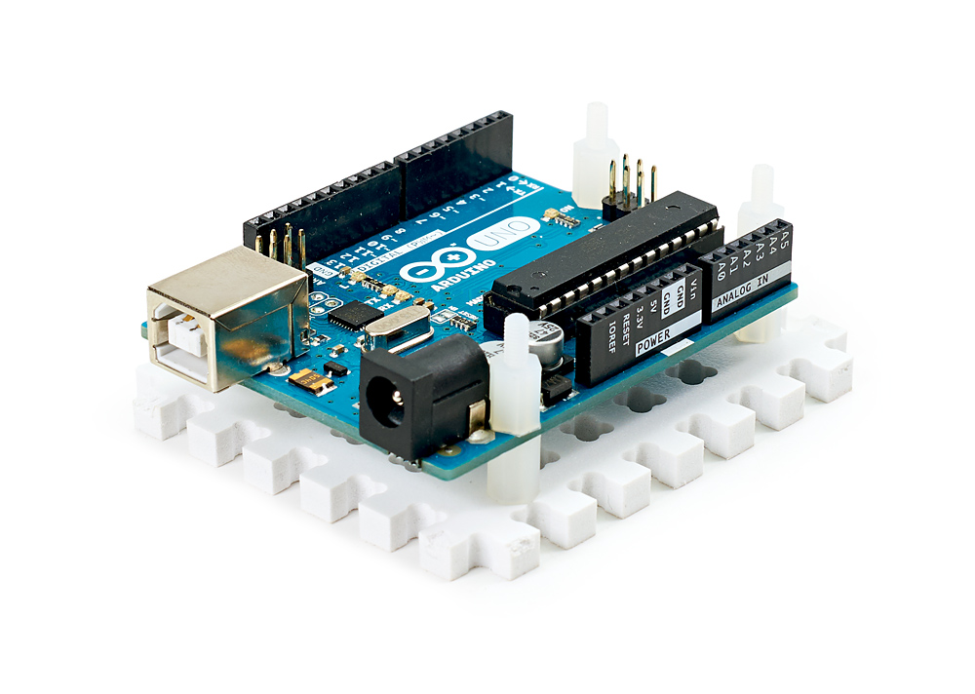
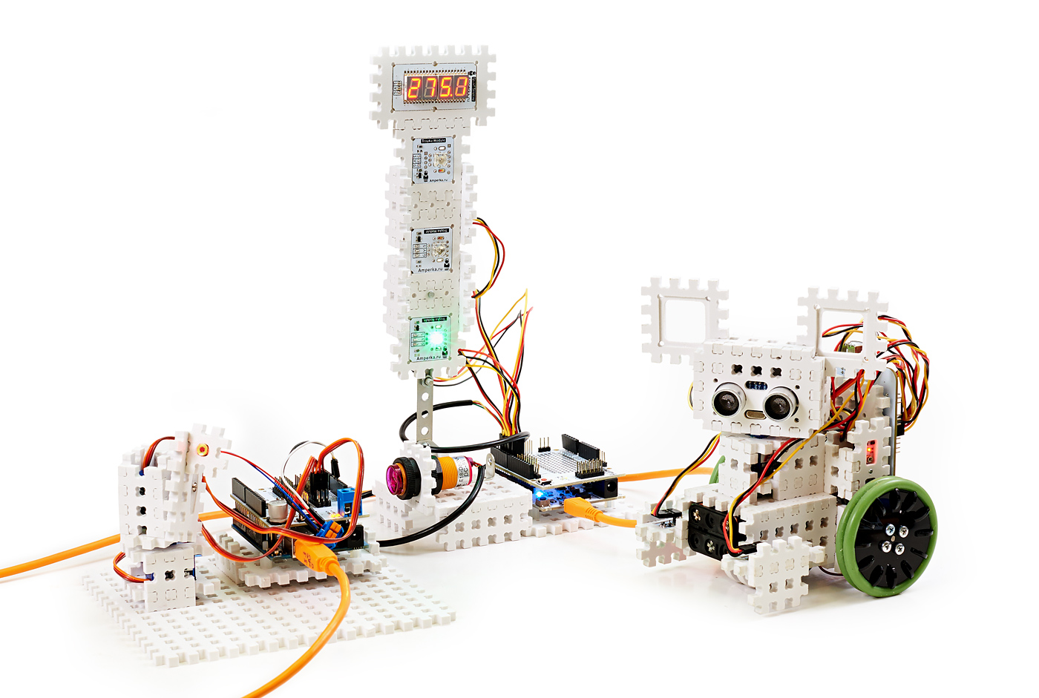

Slide 6
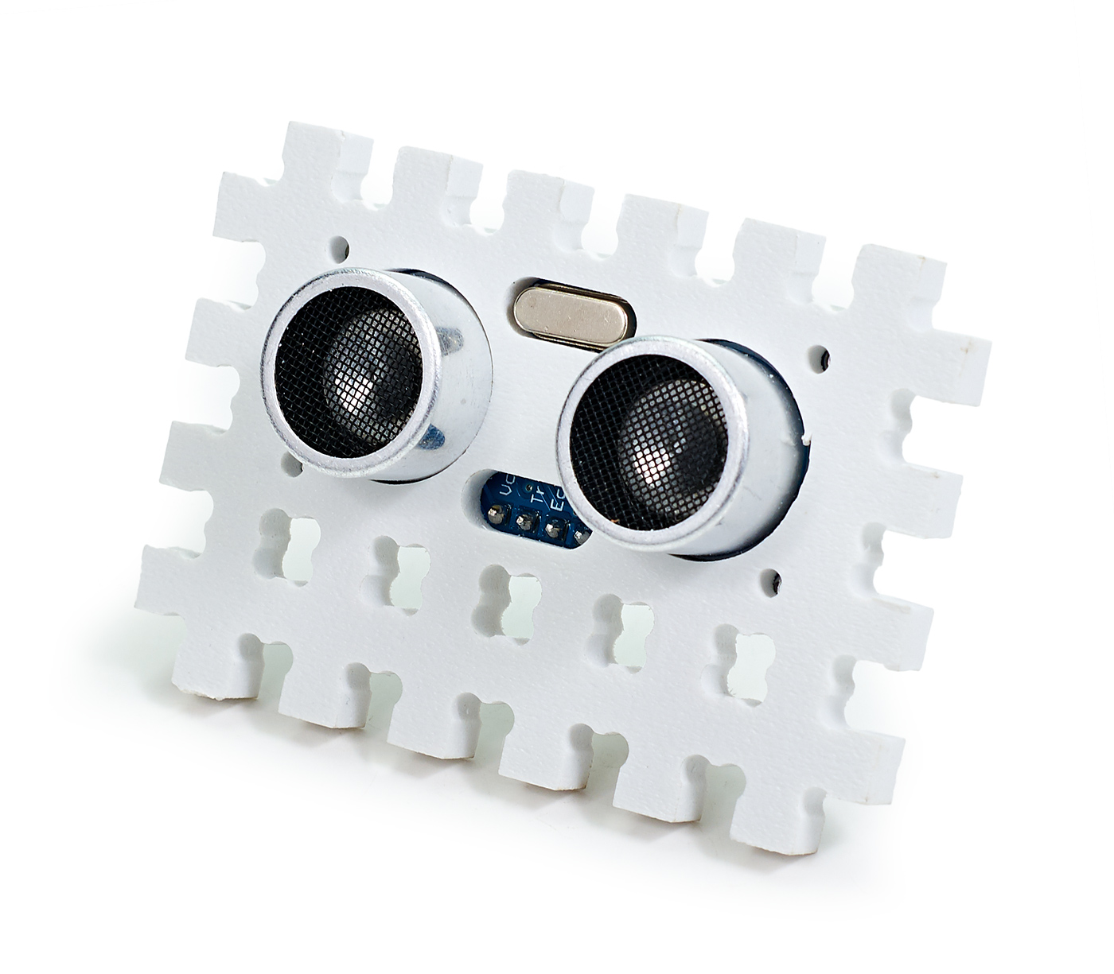
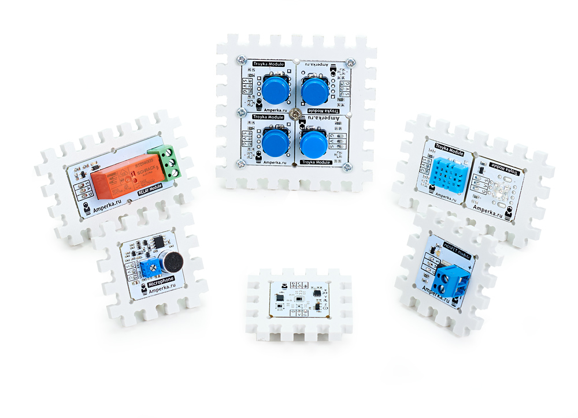

Slide 7
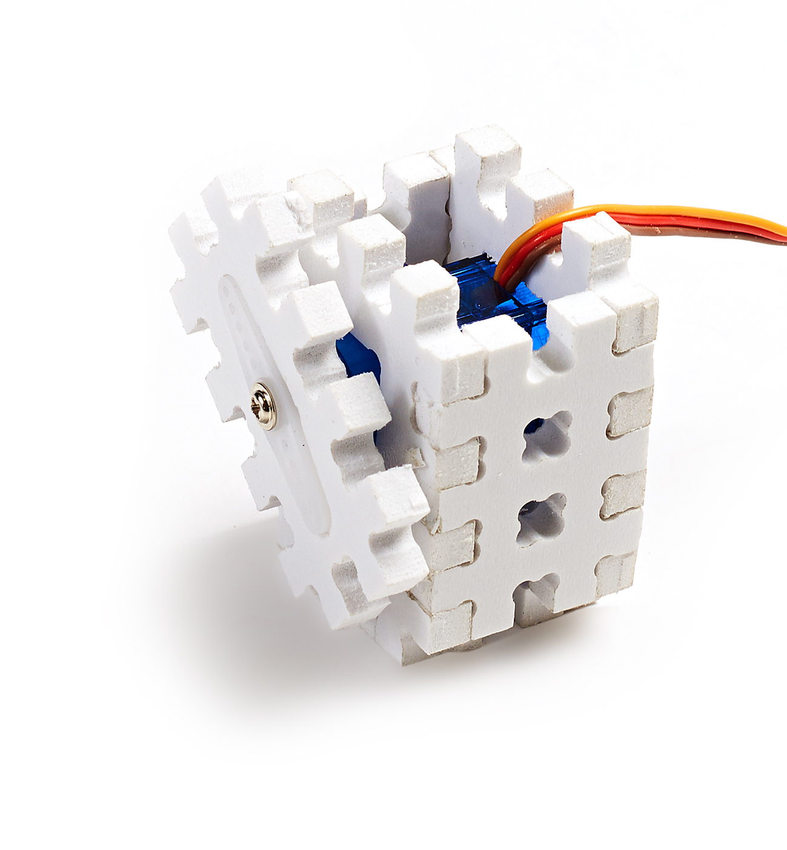
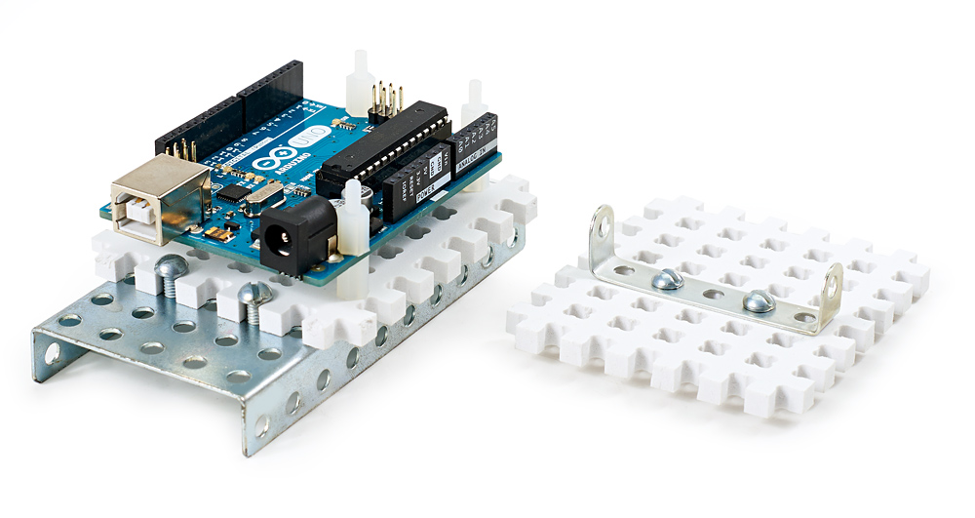
Compatible con estructuras metálicas.

Slide 8
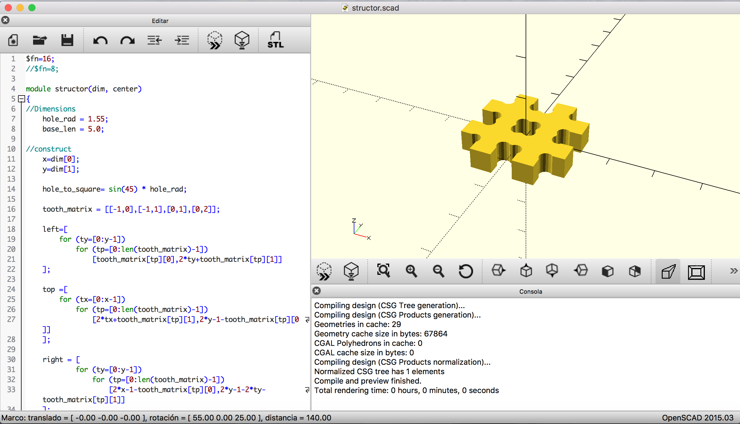

Slide 9
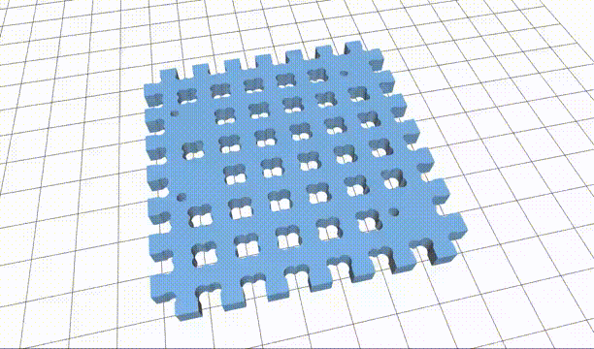
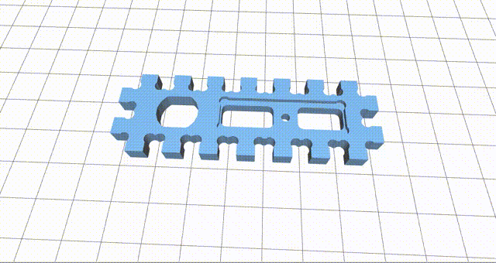
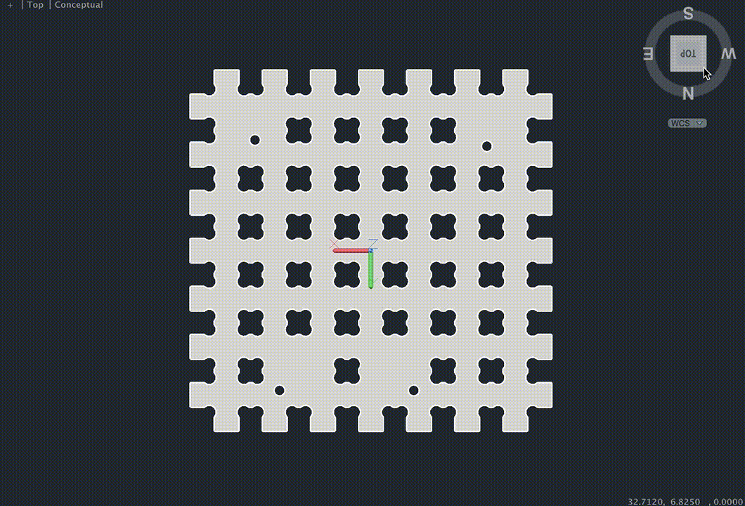
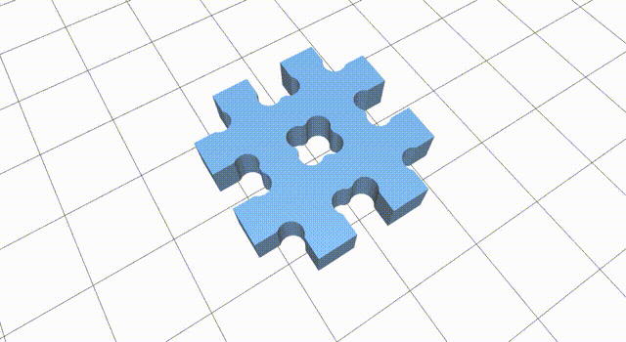

Slide 10

GRACIAS por su atención
MAS INFORMACION EN: http://wiki.amperka.ru/structor:описание
Описание = description
Todas las imágenes son propiedad de Амперка
Los diseños están disponibles para descargar en https://github.com/TaniaMol/Structor (autocad)
Archivos Scad en progreso.

